Slide 1





UBND QUẬN DƯƠNG KINH
TRƯỜNG TIỂU HỌC ANH DŨNG
Hoạt động trải nghiệm
Bài 10: Tìm sự trợ giúp để giữ gìn tình bạn

Slide 2
Bài 10: Tìm sự trợ giúp để giữ gìn tình bạn
Lớp:...

Slide 3

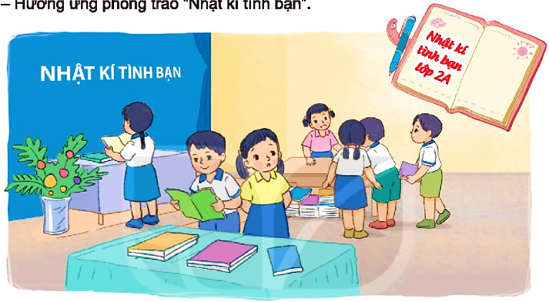
Sinh hoạt dưới cờ
Nghe tổng kết phong trào góp sách cho “Tủ sách anh em”.
Hưởng ứng phong trào “Nhật kí tình bạn”.

Slide 4

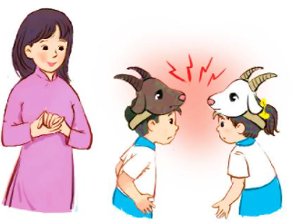
Hoạt động giáo dục theo chủ đề
1. Xử lí tình huống Hai con dê tranh nhau qua cầu.
Thảo luận về cách ứng xử trong tình huống.
Sắm vai ứng xử theo cách phù hợp.
Nêu điều em học được qua việc sắm vai.

Slide 5
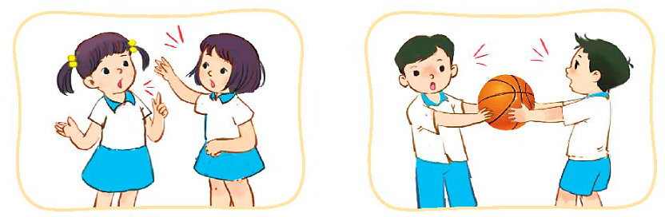
2. Kể những tình huống dẫn đến mâu thuẫn giữa những người bạn.
Nêu những tình huống có thể nảy sinh mâu thuẫn.
Kể về những tình huống mâu thuẫn giữa bạn bè mà em từng gặp.
Hiểu lầm nhau Không nhường nhịn nhau

Slide 6
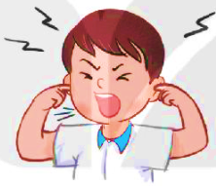
Điều gì có thể xảy ra nếu mâu thuẫn không được giải quyết?
THẢO LUẬN
Trong học tập, sinh hoạt và vui chơi với bạn, không tránh khỏi có những mâu thuẫn, tranh cãi nảy sinh. Ai cũng có thể gặp các tình huống như vậy. Mâu thuẫn có thể xuất hiện từ lời nói, hành động không hợp lí, bị hiểu lầm. Mâu thuẫn cần được giải quyết tích cực, nếu không, chúng ta cũng sẽ không vui, buồn bực.

Slide 7
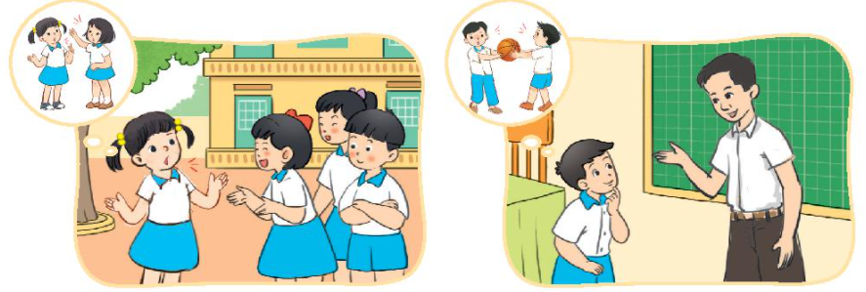
3. Tìm kiếm sự trợ giúp của bạn bè, thầy cô.
Lựa chọn một tình huống làm nảy sinh mâu thuẫn với bạn.
Lựa chọn người trợ giúp và cách đề nghị trợ giúp.
Thực hiện sắm vai.
Tâm sự với các bạn Nhờ thầy cô giúp đỡ
khi bị bạn khác hiểu lầm khi có mâu thuẫn với bạn

Slide 8
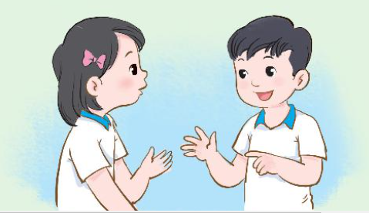
Hoạt động sau giờ học
Kể với bố mẹ về việc giải quyết mâu thuẫn của em hoặc của bạn bè ở lớp.

Slide 9

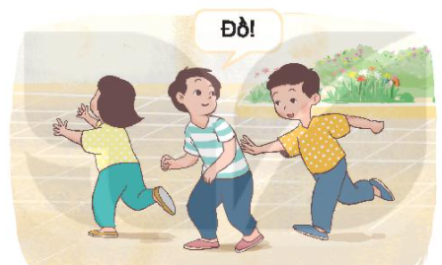
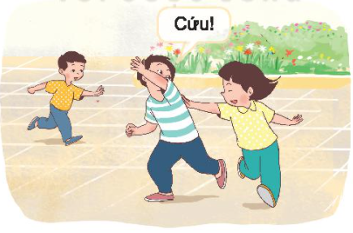
Sinh hoạt lớp
1. Chơi trò Đồ! … Cứu!
Nghe hướng dẫn cách chơi.
Chọn người đuổi bắt.
Chơi trò chơi.
Bị biến thành bức tượng
Bức tượng trở lại thành người

Slide 10
2. Thảo luận:
Khi được bạn giải cứu, em cảm thấy thế nào?
Khi giải cứu được bạn, em cảm thấy thế nào?
Bức tượng trở lại thành người
Bị biến thành bức tượng

